Slide 1
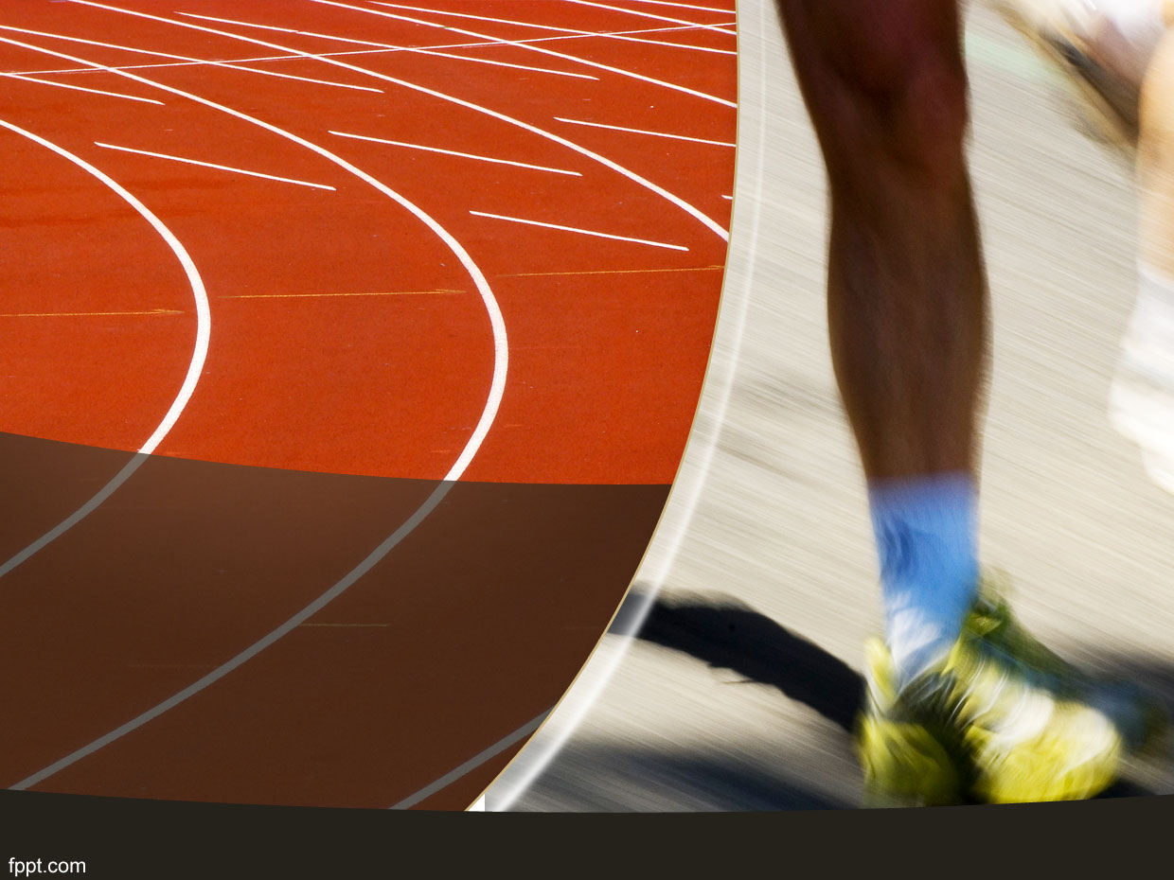
CEDERA JARINGAN LUNAK
EKO WIBOWO, S.Ft, M. Fis

Slide 2
Partisipasi dalam olahraga, kegiatan kebugaran fisik,bisa melukai jaringan lunak.
Kegiatan sehari-hari yang paling sederhana-pun dapat merusak ligamen, tendon, dan otot

Slide 3
Jenis Cidera Jaringan lunak
Contusio (benturan pd jar lunak)
Sprain (over stretch capsule-ligament)
Rupture (putusnya continuity jar lunak)
Sore Muscle (nyeri otot krn cidera)
Muscle Cramp (spasm lokal pd jaringan otot)
Strain (over stretch jaringan otot)
Tendinitis (radang tendon)
Avulsion (tercabutnya pelekatan tendon pd periost)
Busitis (radang bursa)
Luxation (sendi lepas/berpindah dari posisi semula)

Slide 4
Contusio
Merupakan cidera kompresi tertutup (benturan benda tumpul)
Terdapat haematome kulit dan jaringan di bawahnya.
Cidera meliputi jaringan kulit, fascia dan otot di bawahnya tanpa kerobekan.

Slide 5
Sprain (Cidera Ligament)
Kerusakan ligament sering disebut sprain penguluran lig melebihi elastisitasnya yg terjadi akibat gerak sendi berlebihan scr fisiologis, → Bila pemulihan tidak sempurna akan terjadi ligament laxity → hipermobilitas atau instabilitas.
Kerusakan yg berat berupa rupture atau putus → akan menimbulkan instabilitas.

Slide 6
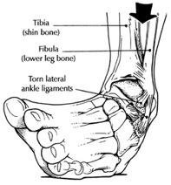
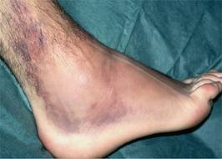
SPRAIN ANKLE

Slide 7
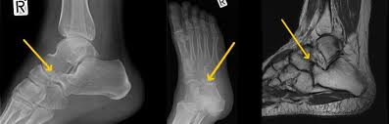
X-ray
Tes ini baik untuk tulang tetapi kurang efektif memvisualisasikan jaringan lunak. Retakan kecil atau stres fractur pada mungkin kurang jelas .
Magnetic resonance imaging (MRI)
MRI menggunakan gelombang radio dan medan magnet yang kuat untuk menghasilkan gambar rinci struktur internal. Teknologi ini sangat baik memvisualisasikan cedera jaringan lunak

Slide 8
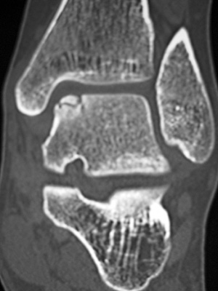
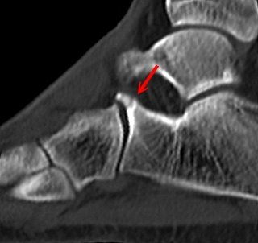
Computerized tomography (CT)
CT scan sangat berguna karena dapat mengungkapkan lebih detail tentang sendi dan jaringan lunak yang mengelilinginya.

Slide 9
Complications
Chronic pain
Chronic joint instability
Awal-awal arthritis pada sendi yang cedera.

Slide 10
KNEE LIGAMENT INJURY
Anton M Allen, MD; Chief Editor: Felix S Chew, MD, MBA, EdM
ACL Tear
PCL Tear
LCL Tear
MCL Tear
Meniscus Lesi / Meniscal Injuries

Slide 11
The aetiology, presentation and management of knee ligament injuries
Ligament and aetiology | Clinically | Treatment (Complications)
ACL More common in males Incidence 1 in 3000/year Common sports injury Valgus twisting, hyperextension, foot rigid to ground, knee flexed Associated ligament and menisci injury | History of trauma Effusion and pain Decreased ROM Positive anterior draw test MRI or arthroscopy | Rest and analgesia Physiotherapy Immobilization if needed Ligament reconstruction Repair meniscal tear (Chronic instability, OA)
PCL Uncommon Common following RTAs (knee flexed, tibia forced posteriorly) Other ligament injury very common | History of trauma Inability to weight bear, knee gives way Positive posterior draw test MRI or arthroscopy | Rest and analgesia Physiotherapy Immobilization if needed Surgery for athletes (OA)

Slide 12
Ligament and aetiology | Clinically | Treatment (Complications)
MCL Most common Associated ACL or medial meniscal injury Lateral blow is common (valgus stress) | History of trauma Effusion uncommon Tenderness Valgus testing positive (Grade 1–3) MRI or arthroscopy to confirm | Rest and analgesia Physiotherapy Immobilization if needed Surgery if chronic
LCL Uncommon Medial blow is common (valgus stress) Associated with ACL and PCL injury Associated with biceps femoris tendon, fascia lata and common peroneal nerve injury | Instability less common LCL not easily found Varus testing positive (Grade 1–3) MRI or arthroscopy to confirm | Rest and analgesia Physiotherapy Immobilization if needed Surgery rarely needed

Slide 13
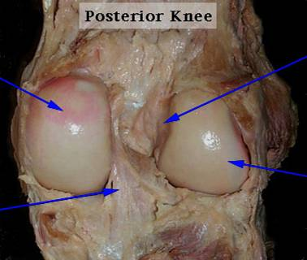
cruciate ligaments
collateral ligaments
  MCL
  LCL
ACL
lateral
condyle
medial
condyle
PCL

Slide 14
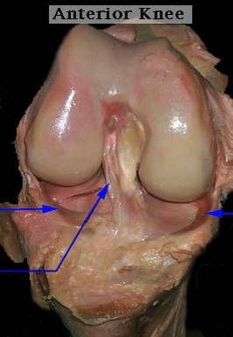
ACL

Slide 15
ACL Tear
Anton M Allen, MD; Chief Editor: Felix S Chew, MD, MBA, EdM
Examination:
Lachman test : firm end point.
Anterior drawer test.
Pivot shift test.

Slide 16
Management:
Non surgical treatment:
Indication:
Old age –non professional athlete
low demand activities.

Slide 17
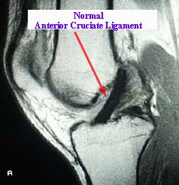
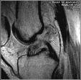
ACL Normal Injury

Slide 18
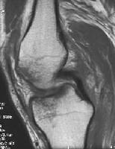
MRI dapat menentukan pengobatan cedera ligamen anterior (ACL) dengan memastikan diagnosis dari kerobekan ACL pada pasien dengan temuan yang meragukan pada pemeriksaan fisik.

Slide 19

Method of Non surgical treatment :
Control pain and inflammation.
Weight bearing as tolerated.
Range of motion exercise.
Muscle strengthening exercise.
Avoid cutting, jumping, twisting.
(Hindari memotong, melompat, memutar)
Functional knee braces.

Slide 20
Surgical treatment:
Indications:
Young active patient.
Athlete.
Repairable meniscal lesion.
Associated lesions (LCL, MCL, PCL).
Cedera ulang.

Slide 21
PCL Tear
MRI adalah pemeriksaan disukai untuk mengevaluasi injury ligamen posterior (PCL) .
MRI modalitas yang paling sensitif dan banyak digunakan untuk mengevaluasi PCL dan struktur kartilaginosa.
MRI lebih unggul dalam pemeriksaan fisik dan telah menggantikan CT dan arthrography karena menawarkan resolusi superior jaringan lunak dan noninvasif.
Sensitivitas MRI telah mengesampingkan penggunaan arthroscopy sebagai alat diagnostik untuk mengevaluasi cedera PCL (dan semua ligament lutut yang lain)di hampir semua pasien .

Slide 22

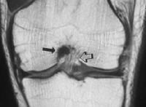
PCL Normal Injury

Slide 23
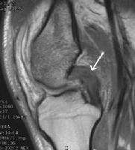
Kerobekan Posterior Cruciatum Ligamen (PCL)
MRI menunjukkan / memastikan kerobekan PCL (panah).

Slide 24
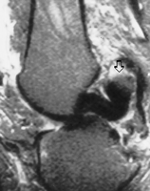
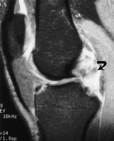
Pemeriksaan penunjang
X-ray :
Untuk mendeteksi avulsion tulang.
MRI:
Menunjukkan avulsi dan - atau kerobekan midsubstance.

Slide 25
Management:
Avulsion fracture:
open reduction internal fixation with screws.
Mid substance tear:
Grade I & II : conservative treatment.
immobilization followed by
strengthening exercise.
Grade III & IV:
In young active patient : reconstruction.

Slide 26
CT scan sangat baik untuk mengidentifikasi patah tulang , termasuk patah tulang kecil .
CT scan memberikan kontras suboptimal untuk menentukan cedera ligamen, dengan demikian, CT telah digantikan oleh MRI
Arthrography dapat memvisualisasikan PCL hanya secara tidak langsung, tetapi tidak diindikasikan untuk mengevaluasi ligamen lutut

Slide 27
MCL Tear
Grade 1 - Microscopic tears
Grade 2 - Partial tears
Grade 3 - Complete tears

Slide 28
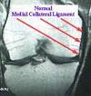
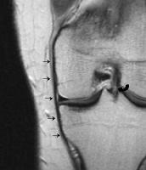
Pemeriksaan penunjang
MCL Normal Injury
Plain Xray: to detect bone avulsion.
MRI: interruption of continuaty.

Slide 29

  Diagnosis
  Contusions on the medial aspect.
  Clinical test:
  Stress valgus test: in 30 degree flexion

Slide 30
  Management:
  Grade I: use crutches.
  Grade II: use crutches &
  hinged knee brace for 2-3 weeks.
  Grade III: hinged knee brace or cast
  immobilization for 4 weeks.

Slide 31
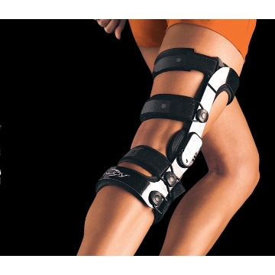
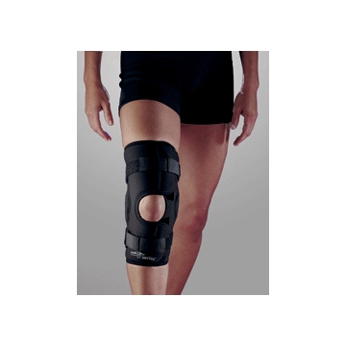
Rigid hinged knee brace Soft hinged knee brace

Slide 32
Lateral Collateral Ligament Tear
LCL tear adalah cedera olahraga yang relatif umum yang mempengaruhi lutut dan ditandai oleh robeknya LCL.
Ligamen adalah sebuah band yang kuat dari jaringan ikat yang menempel ke tulang.

Slide 33
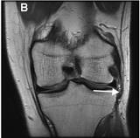
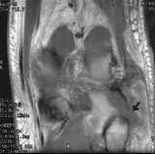
LCL Normal Injury

Slide 34
Pemeriksaan penunjang:
X-Ray :
Untuk mendeteksi adanya avulsion tulang.

Slide 35
  Diagnosis
  Contusions on the lateral aspect.
  Hemoarthrosis, lateral pain.
  Clinical test: for LCL& posterolateral instability.
  Stress varus test: in 30 degree flexion.
  External rotation recurvatum test.
  Reverse pivot shift test.
  Posterolateral drawer test.

Slide 36

Assesment
Memar pada aspek lateral.
Nyeri, Hemoarthrosis lateral.
Uji Klinis:
Untuk LCL & ketidakstabilan posterolateral.
Stres varus test:
di 30ᵒ fleksi.

Slide 37
Manajemen:
Cedera akut sudut posterolateral: harus diperbaiki melalui pembedahan.
Jika ada genu varum: osteotomy tibialis

Slide 38
Grade 1 :
Hanya sedikit kerobekan serabut yang robek sehingga timbul rasa sakit tetapi, masih berfungsi penuh.
Grade 2 :
Sejumlah besar serat yang robek dengan diikuti gangguan fungsi.
Grade 3 :
Semua serat yang putus menyebabkan ketidakstabilan lutut dan terjadi gangguan fungsi yang signifikan.

Slide 39
MENISCAL INJURIES
Tes klinis (McMurray atau Apley test ,positif ) s/d. 70%.
MRI dan Artroskopi dapat digunakan untuk membantu menegakkan diagnosis.
Cedera ligamen terkait

Slide 40
Meniscal injuries
History: flexion–rotation, effusion, locking
Examination: effusion, pain with hyperflexion, pain at joint, McMurray, Apley test
Diagnosis: MRI
Treatment: conservative, surgery (partial meniscectomy, suture, transplant)

Slide 41
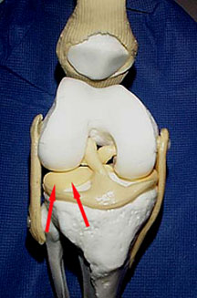
Knee Model
(Red Arrows point to Meniscus)

Slide 42
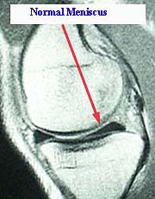
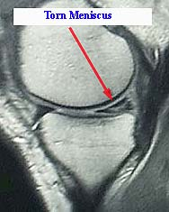
MRI of Normal Meniscus MRI of Torn Meniscus
Perhatikan sinyal hitam pada ujung panah merah
Perhatikan sinyal putih dalam sinyal hitam di ujung panah merah

Slide 43
Treatment
RICE,
Analgesia
Physiotherapy.
Surgery (arthroscopy) involves either repair or partial meniscectomy.
Meniscectomies.

Slide 44
Strain
  First Degree Strain atau mild strain yaitu cidera unit musculo-tendinous ringan akibat penguluran yg berlebihan.
    Gejala nyeri lokal dan meningkat bila bergerak atau bila ada beban pd otot.
    Spasme otot ringan, bengkak, tenderness dan gangguan kekuatan otot dan fungsi ringan.
    Komplikasi : strain berulang, tendonitis, periostitis.
    Perubahan pathologi: inflamasi ringan tanpa perdarahan besar dan mengganggu jaringan otot-tendon.

Slide 45
Second Degree Strain atau moderate strain: cidera pada unit musculotendinous akibat kontraksi atau penguluran yg berlebihan.
  Gejala dan tanda-tanda : nyeri lokal dan meningkat apabila bergerak atau bila ada beban pd otot. Spasme otot sedang, bengkak, tenderness dan gangguan kekuatan otot dan fungsi sedang.
  Komplikasi: strain ulang, tendonitis, periostitis.
  Perubahan pathologi: robekan serabut otot.

Slide 46
Third Degree Strain atau strain berat: tarikan/penguluran mendadak yg cukup berat.
  Gejala dan tanda-tanda: nyeri hebat dan disabilitas, spasme kuat, bengkak, haematoma, tenderness dan gangguan fungsi otot.
  Komplikasi: disabilitas yg lama.
  Perubahan pathologi: robekan otot atau tendon dgn terpisahnya jar otot dgn jar otot, jar otot dgn tendon atau jar otot-tendon dgn tulang.

